Slide 1
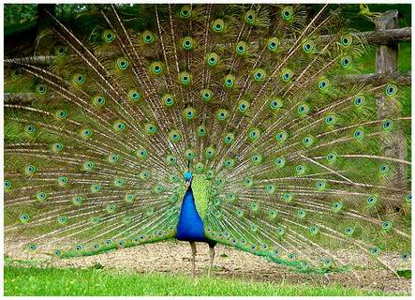

Proposition
Paraboles A l’Observatoire de Nançay

Slide 2
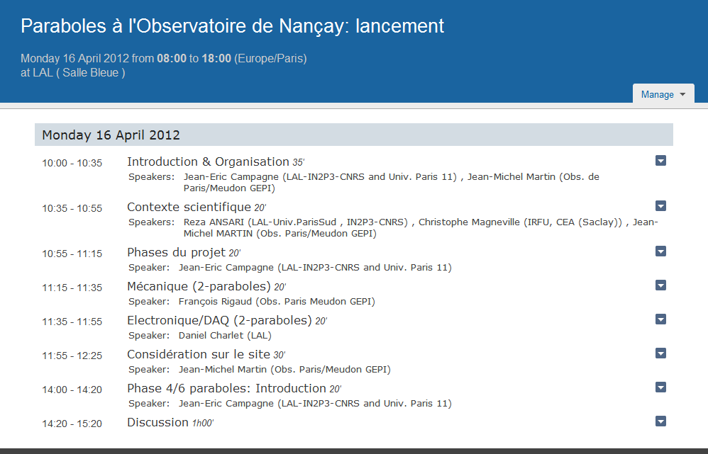

Slide 3
Animation Scientifique
R.Ansari , Ch. Magneville, J.M.Martin
J.E Campagne, P. Colom, S. Mei, M. Moniez, A. S. Torrento,Ch. Yèche
coPI
J.E.Campagne J.M.Martin
Ing. Projet
Elec. & Soft
D. Charlet
Ing. Projet
Méca. & Déploiem^{t}
F. Rigaud
Elec. Analogique
Ph. Abbon
Logistique & liaison Nançay
S. Garnier, S. Torchinsky
Elec. Digitale
Th. Caceres, C. Dumez-Viou,
Ch. Flouzat, B. Lachacinski
Calcul EM
J. Pezzani
Software DAQ
B. Mansoux, Cl. Pailler,
M. Taurigna
Crtl-Commande & réseaux
F. Wicek, P. Cornebise

Slide 4
Organisation pratique
Réunions face-à-face de temps (difficile d’être tous là même par vidéo/téléphone)
Réunions thématiques fréquentes
Nécessité de faire diffuser l’information
  CR succinct de toutes réunions: ts les présents doivent valider avant envoie à J.E.C et J.M.M
  NOTE « de service » pour organiser par ex. changement d’attribution; transfert matériel…
  MEMO plus détaillé pour développer un point technique
  J.E.C archive & diffuse
Coté Indico: enregistrement des non-inscrits ?
Site web et/ou repository (pmWiki, SVN peuvent suffire)

Slide 5
Listes au 15.04.12
CRs
  Méca: 05.04.12
  Elec/Digit: 05.04.12
Notes
  Méca: 06.04.12, 10.04.12, 13.04.12
MEMOs
  Elec/Ctrl: 10.04.12

Slide 6
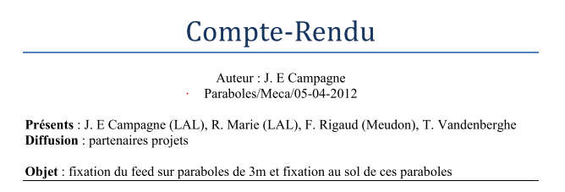
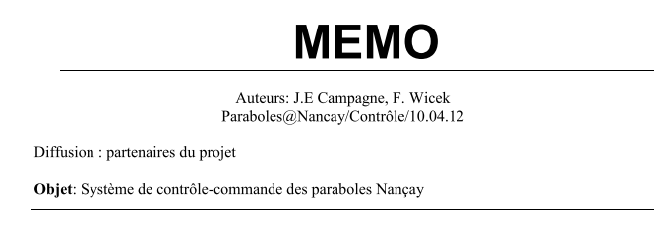
Exemples

